Slide 1









&
上海德济AI优化及企业宣发项目
—软文街项目汇报
上海亿哲网络科技有限公司
汇报人：汪慧珍
专业平台
PROFESSIONAL PLATFORM
全网覆盖
FULL NETWORK COVERAGE
高性价比
急速发稿
RAPID RELEASE
COST-EFFECTIVE

Slide 2

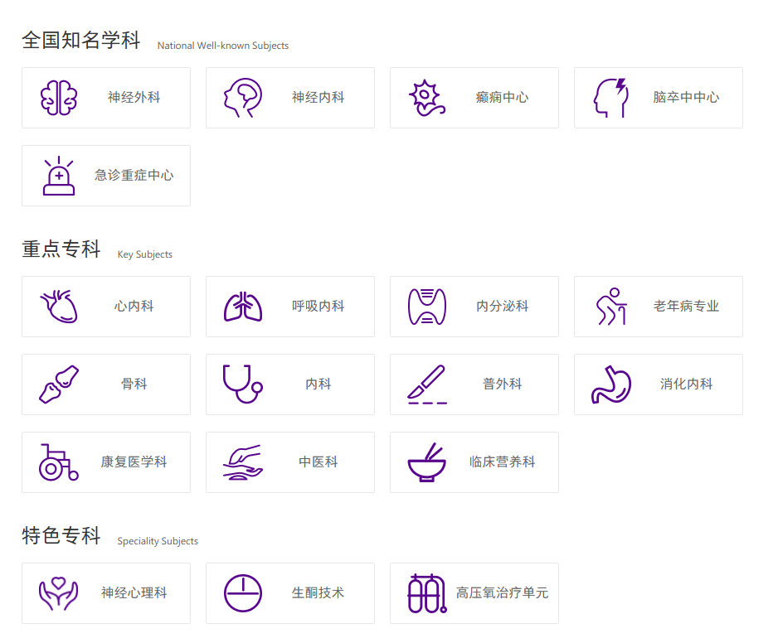

关于上海德济医院
上海德济医院（青岛大学上海临床医学院） 位于上海市普陀区古浪路378-388号，是经上海市卫生和计划生育委员会审批成立的一家综合医院，由哥伦比亚大学基金会投资建设 ，是上海市医保定点单位，也是青岛大学上海脑科医学中心，2016年成为联想控股成员机构 ，2019年上海德济医院荣膺第十九届“上海市文明单位” ，2020年获评上海市首批行业评价AAA信用医院和能力评价五星级医院 。

Slide 3
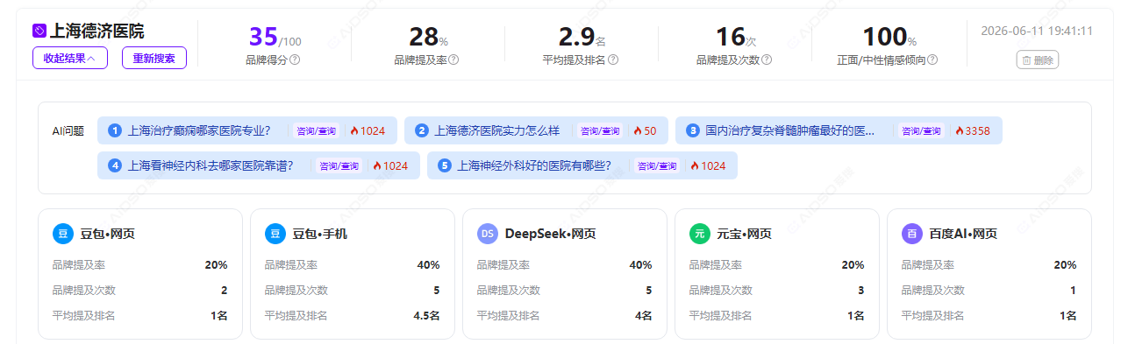
上海德济GEO诊断—数字化AI系统检索

Slide 4
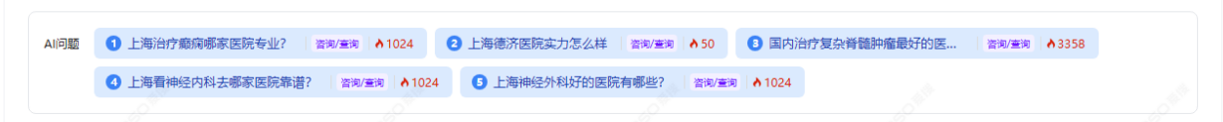
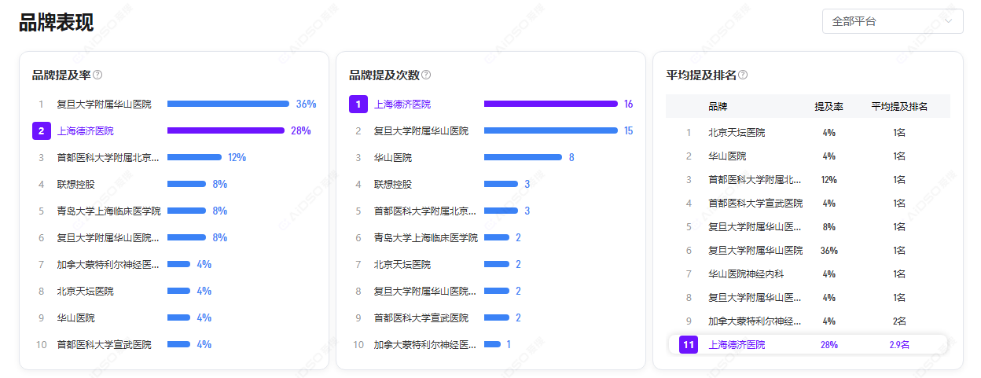
上海德济GEO诊断—数字化AI系统检索

Slide 5

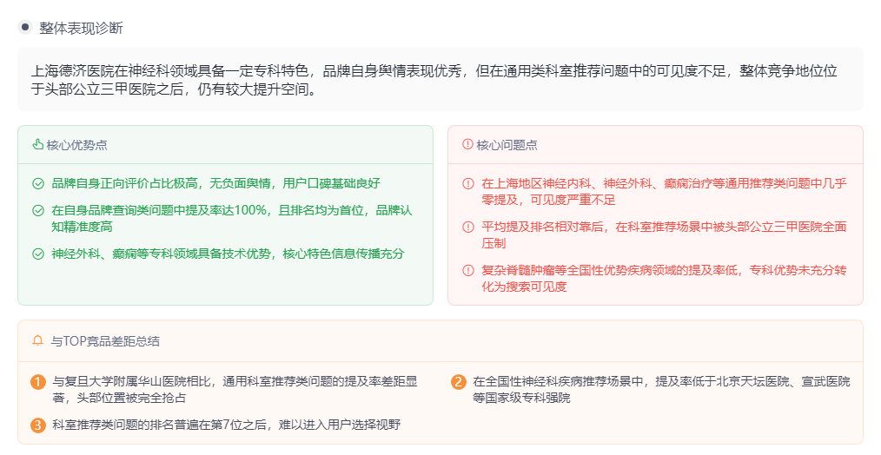
上海德济GEO诊断—数字化AI系统检索

Slide 6
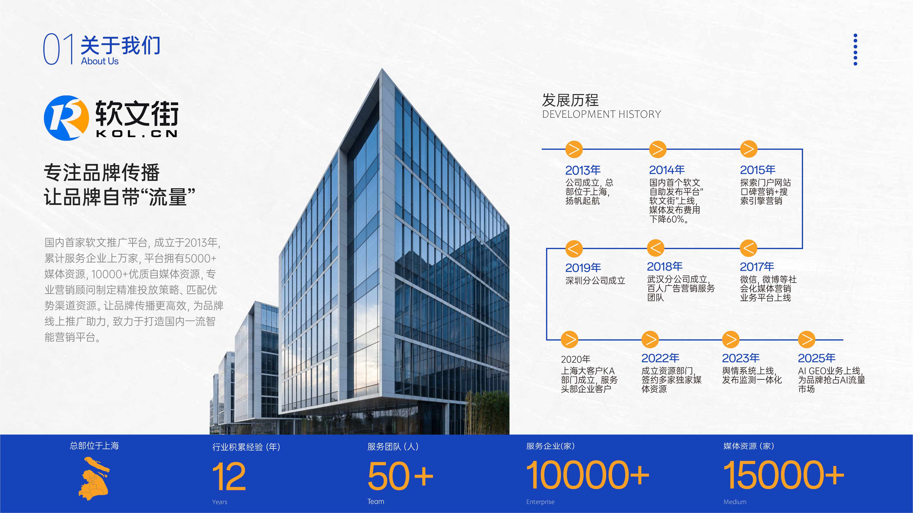

Slide 7
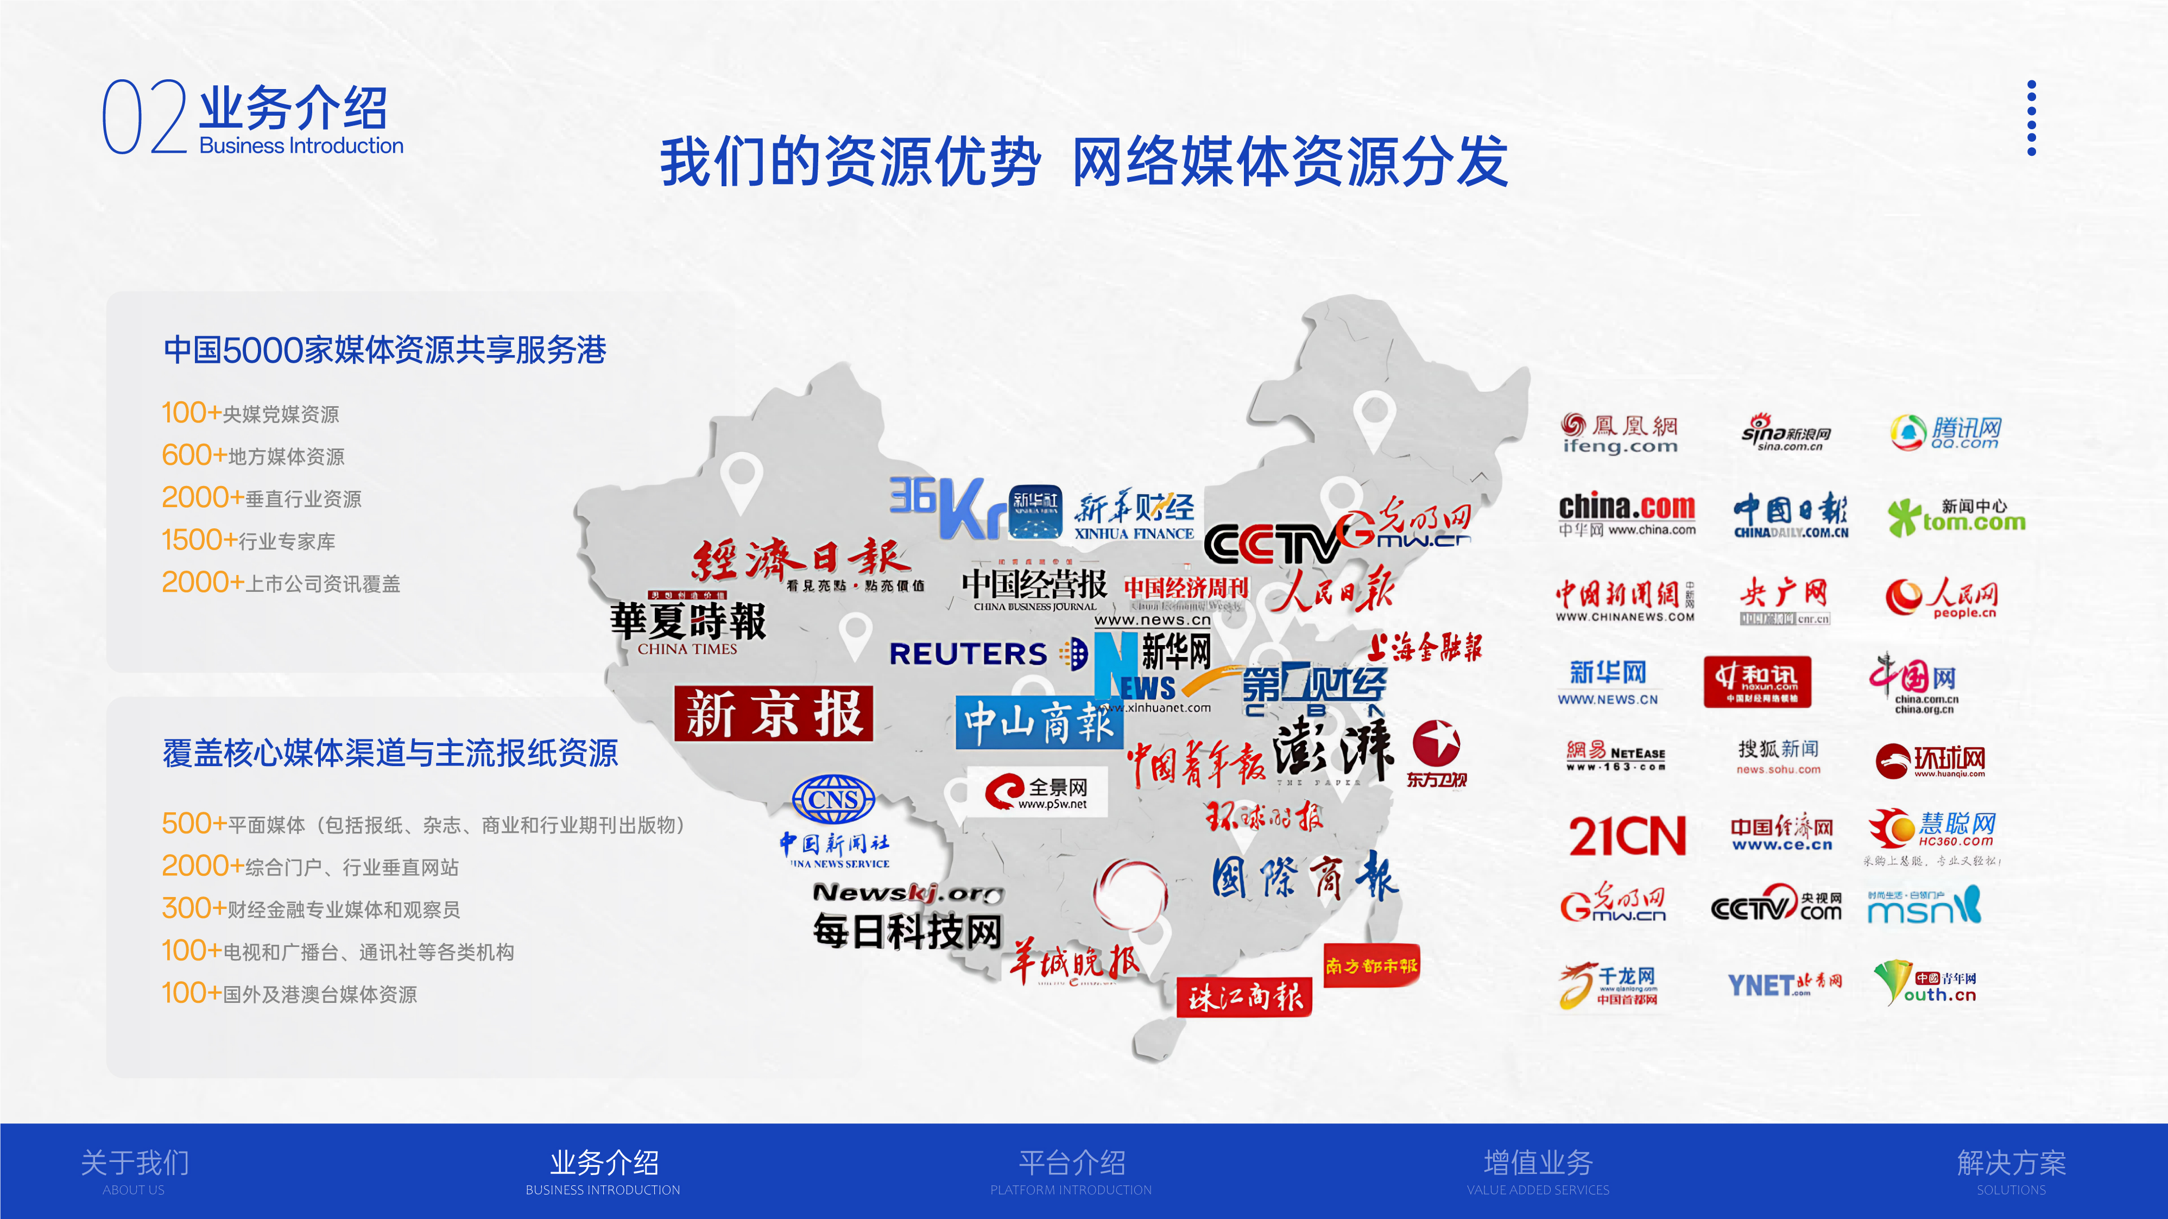

Slide 8
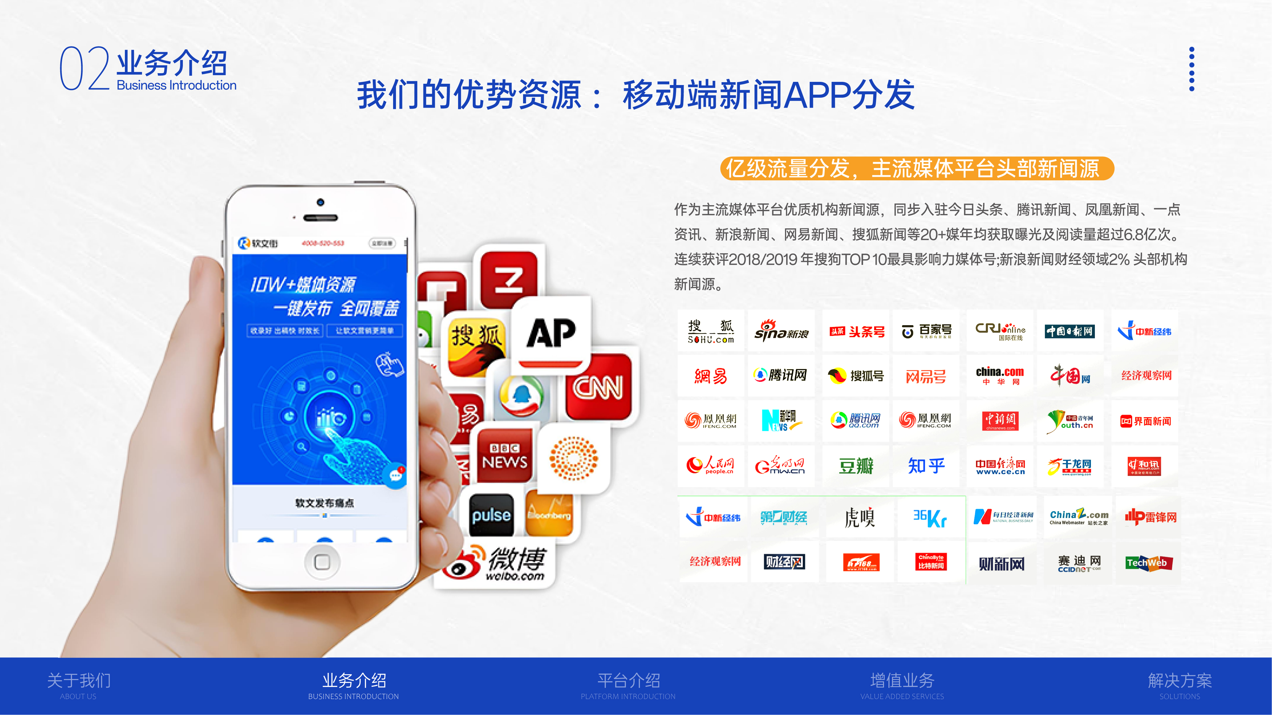

Slide 9
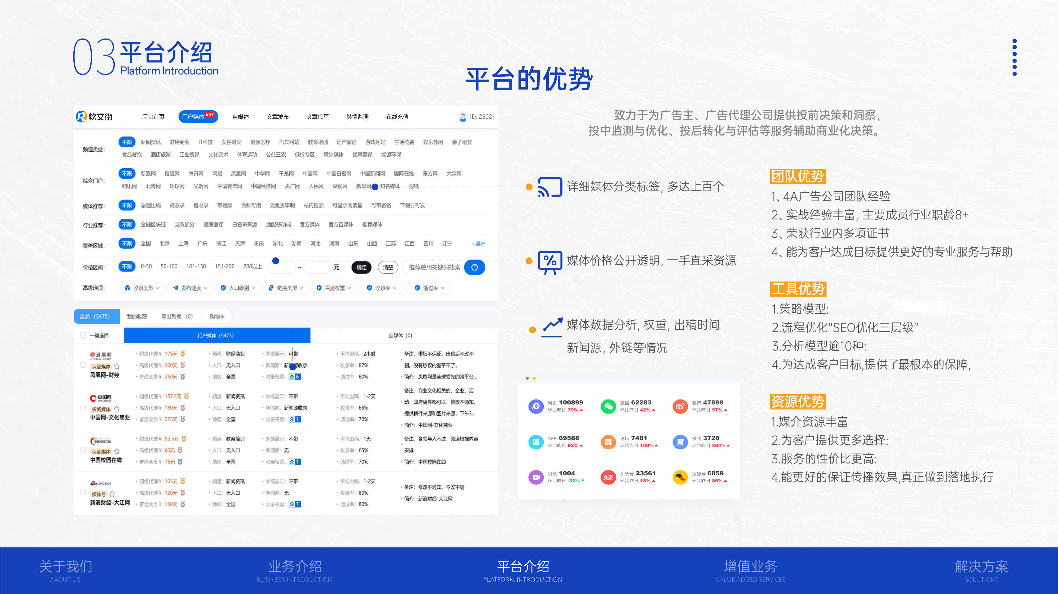

Slide 10
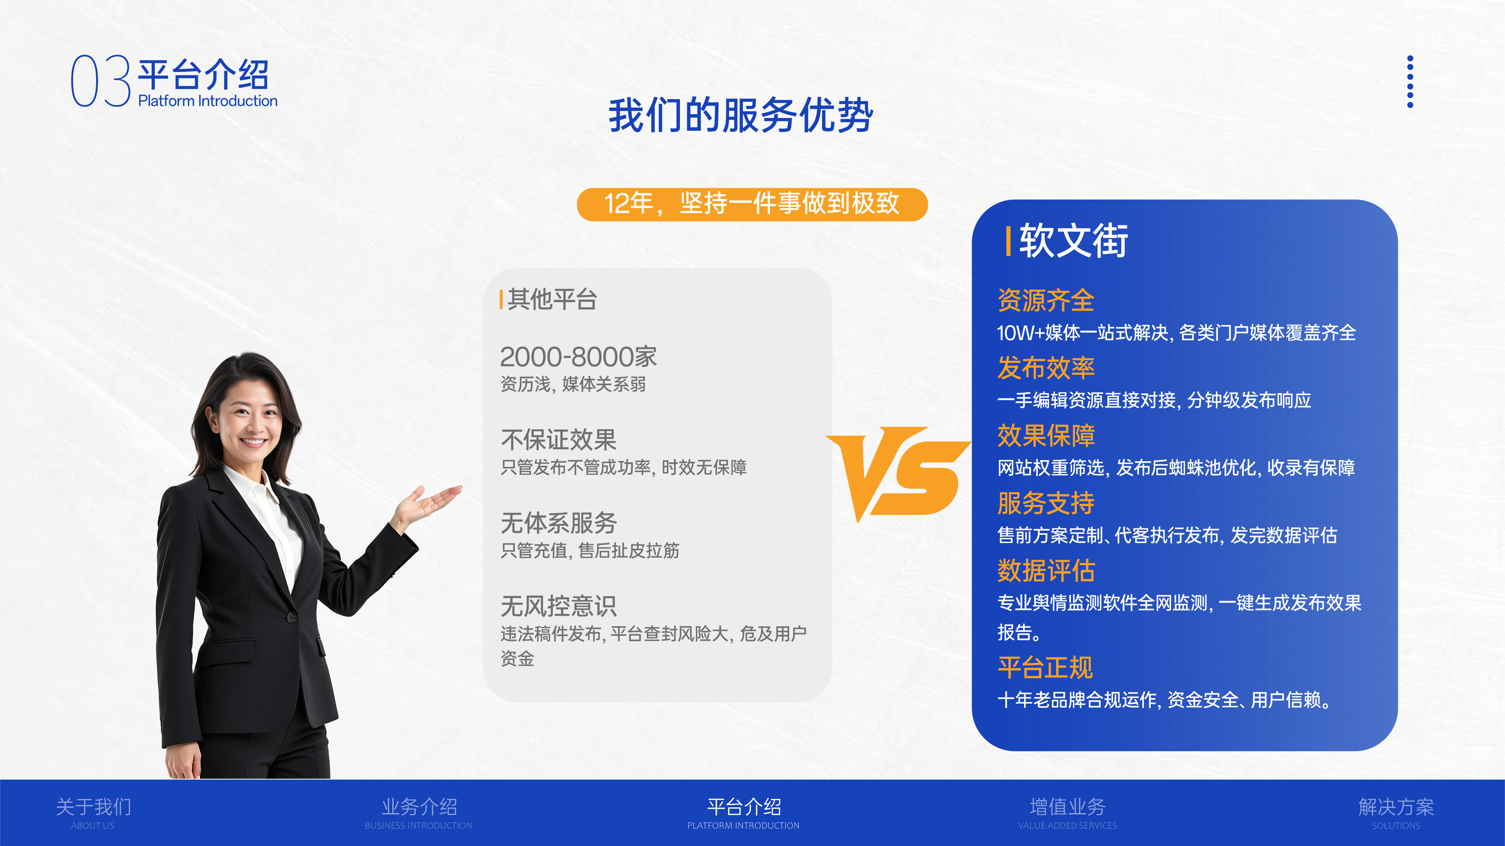

Slide 11
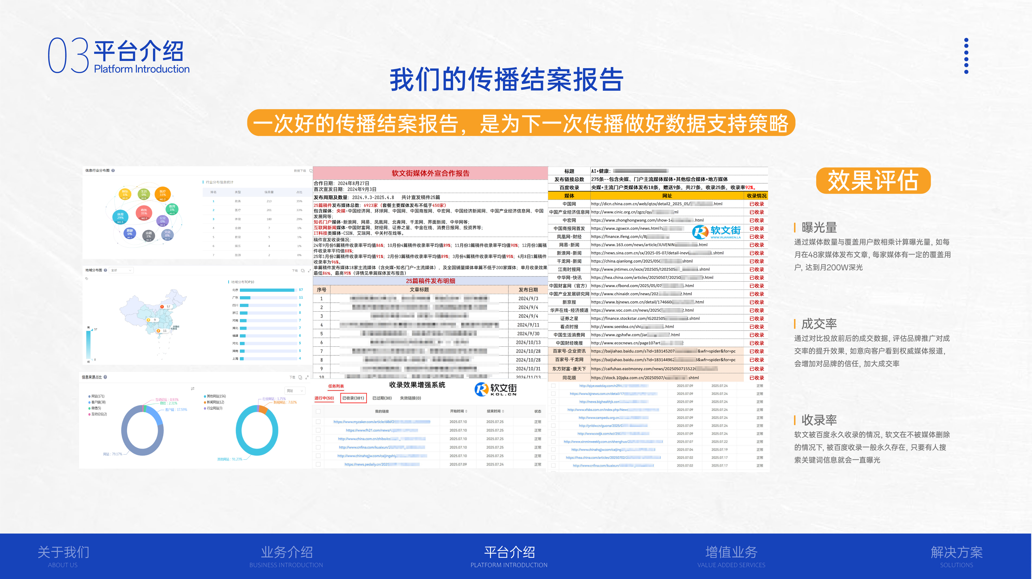

Slide 12
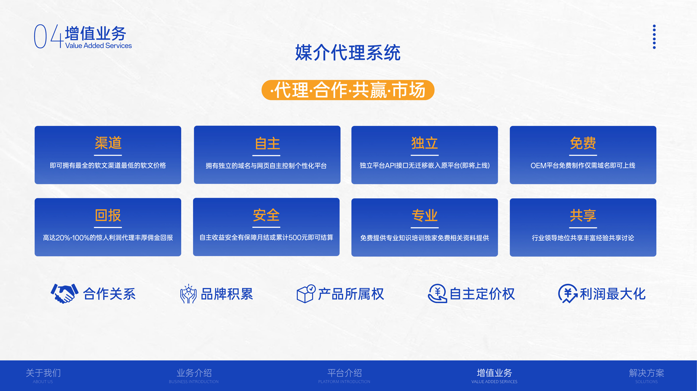

Slide 13
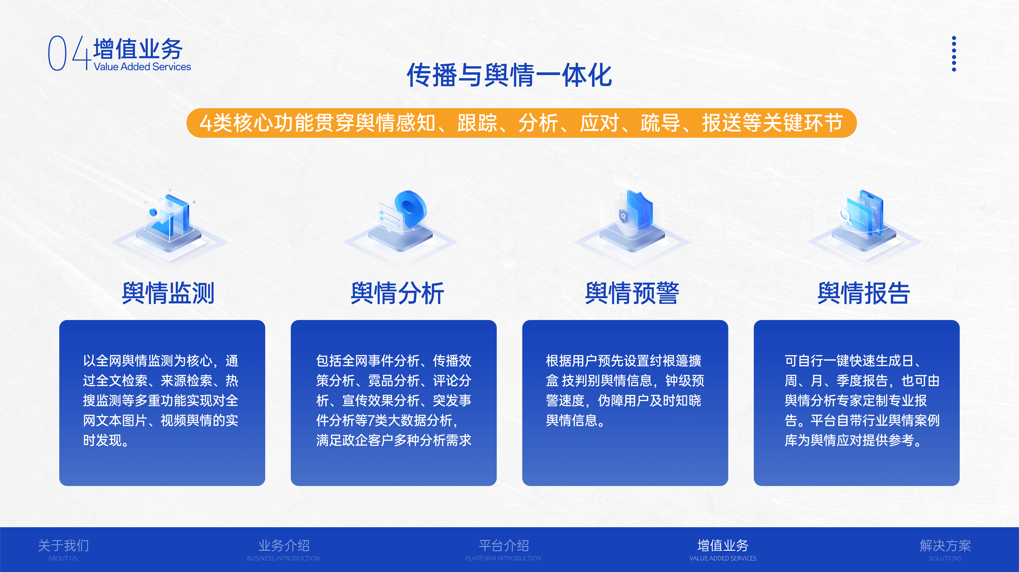

Slide 14
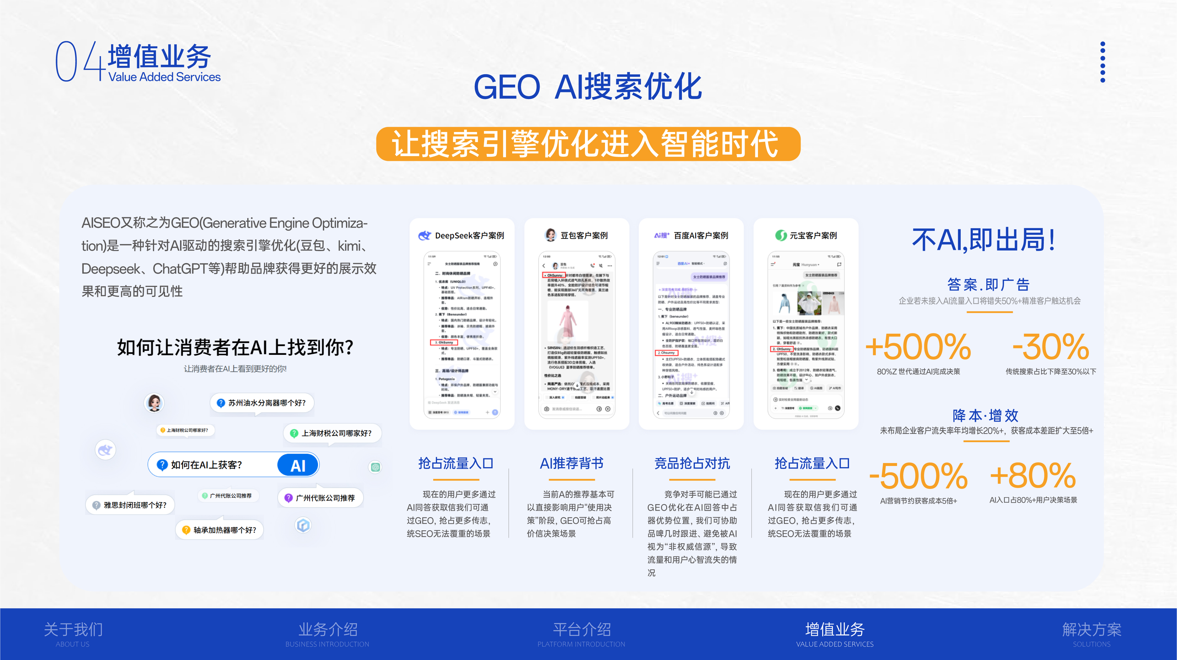

Slide 15
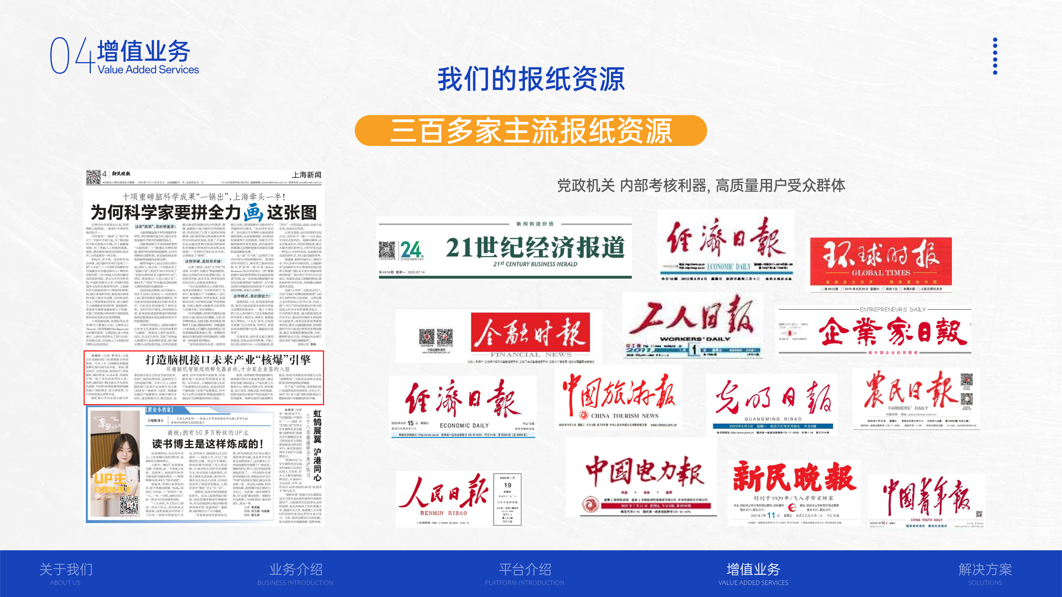

Slide 16
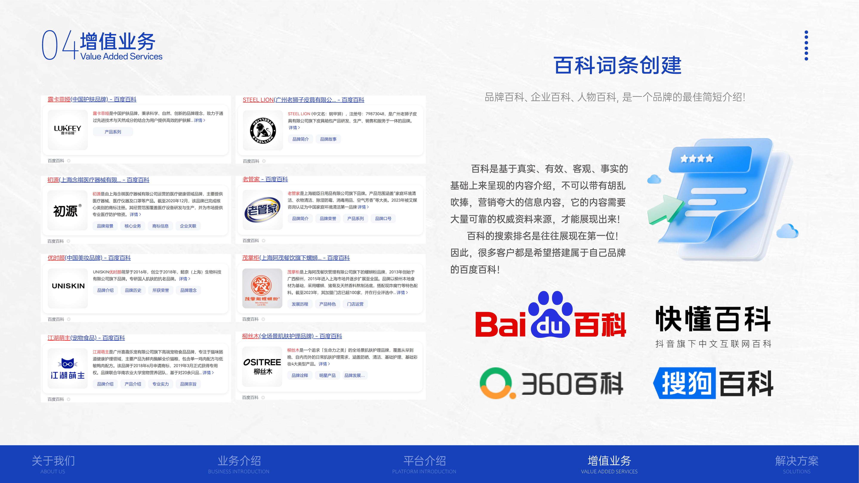

Slide 17
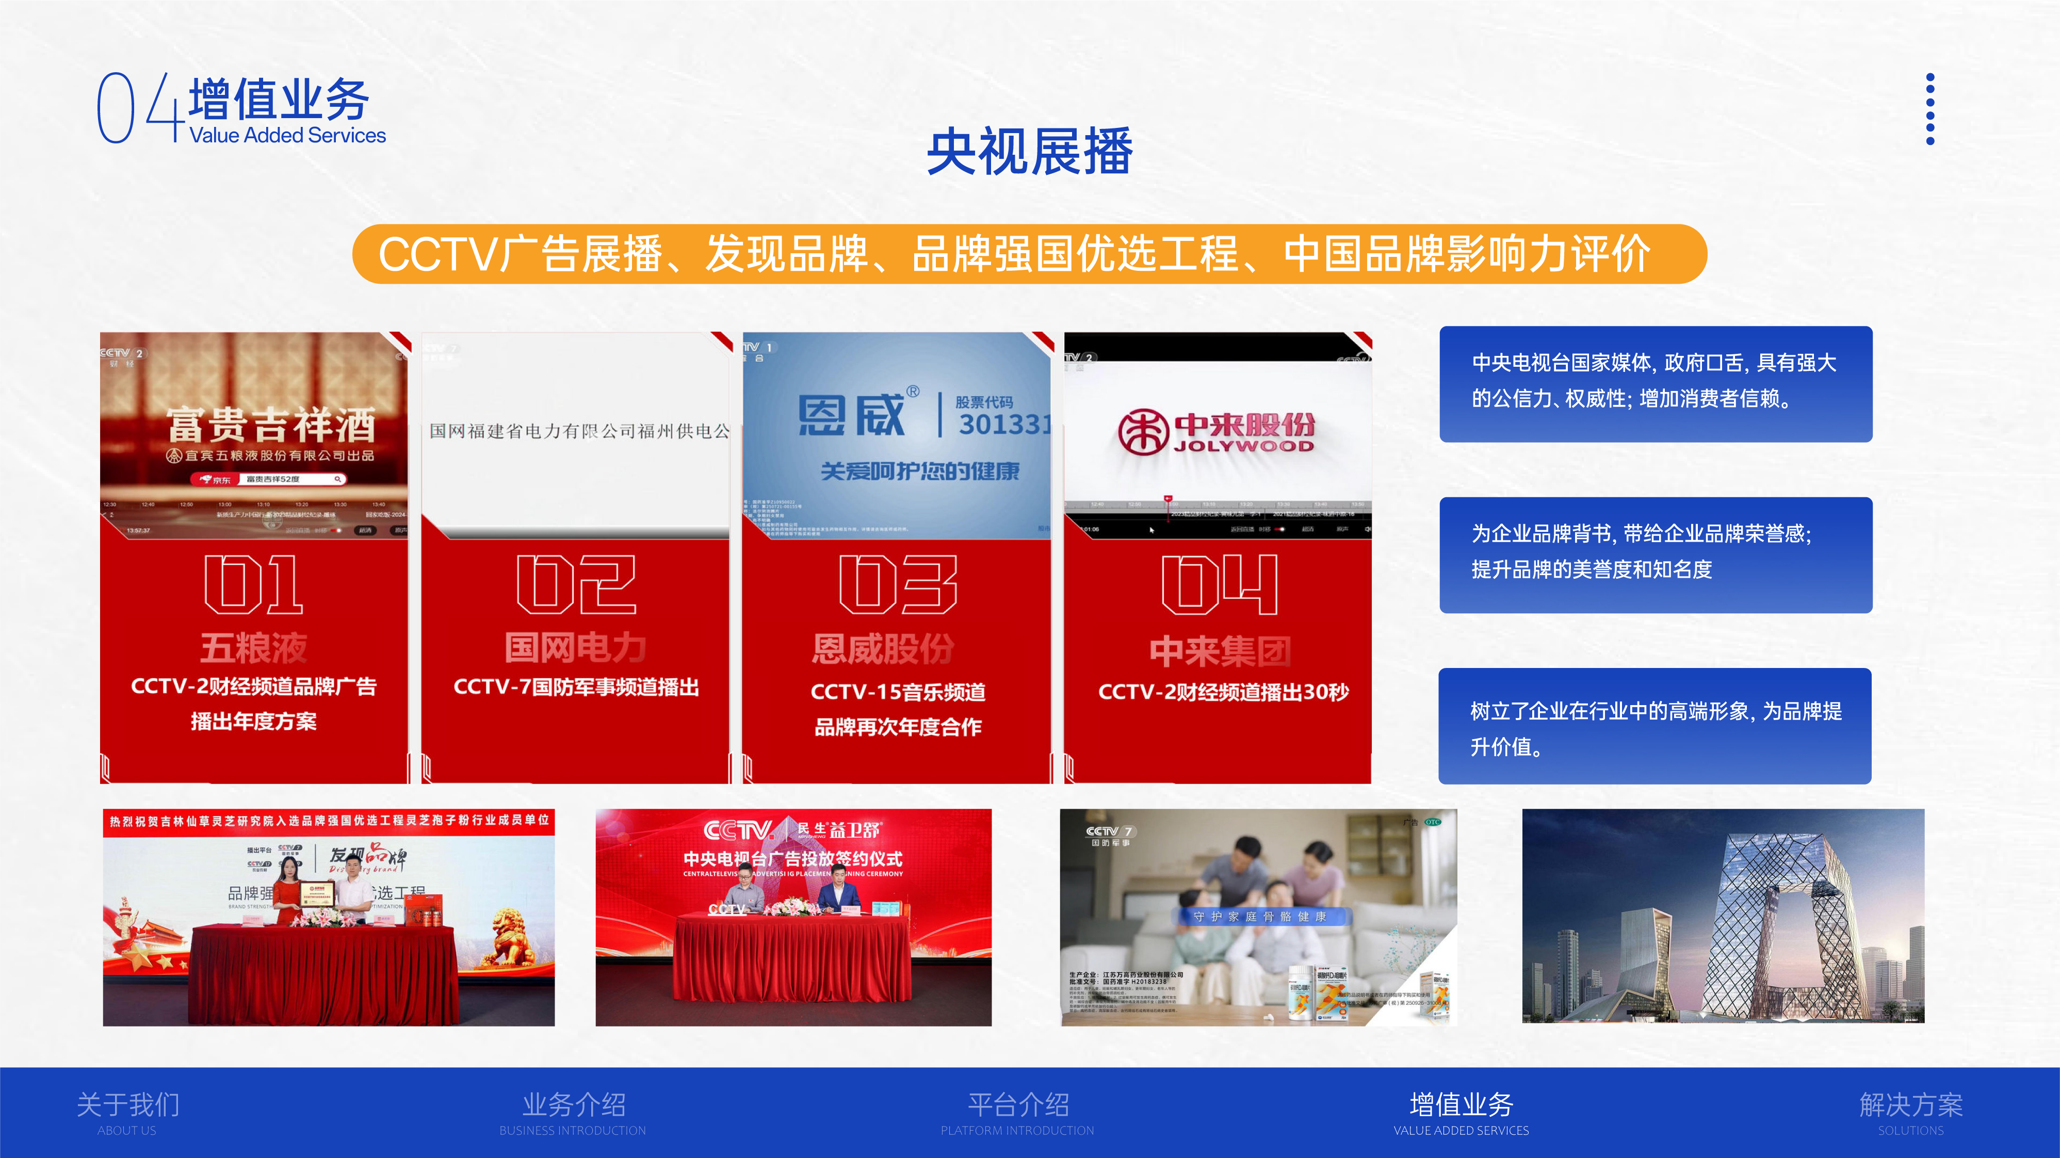

Slide 18
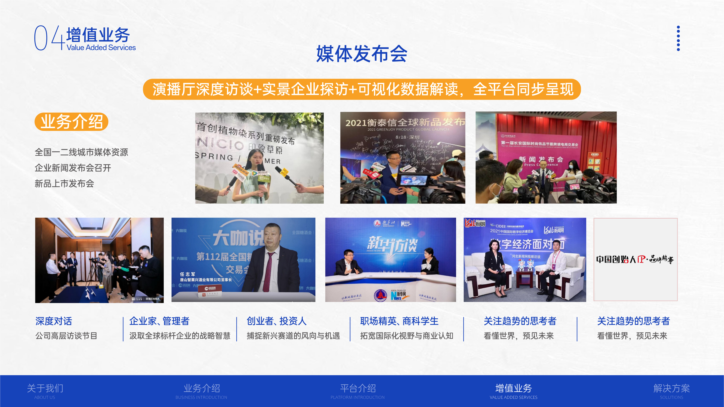

Slide 19
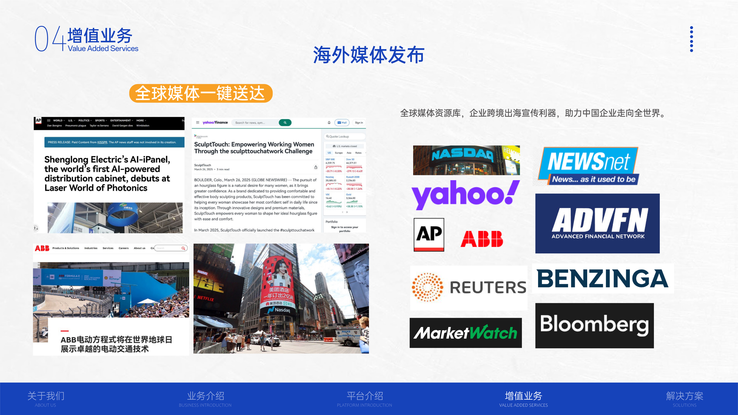

Slide 20





上海德济项目服务全流程
1.发布及服务需求提出
3.双方确认需求及执行
5.发布汇总及效果报告
2.媒体及方案推荐
4.稿件排版
媒体发布
售后跟进

Slide 21
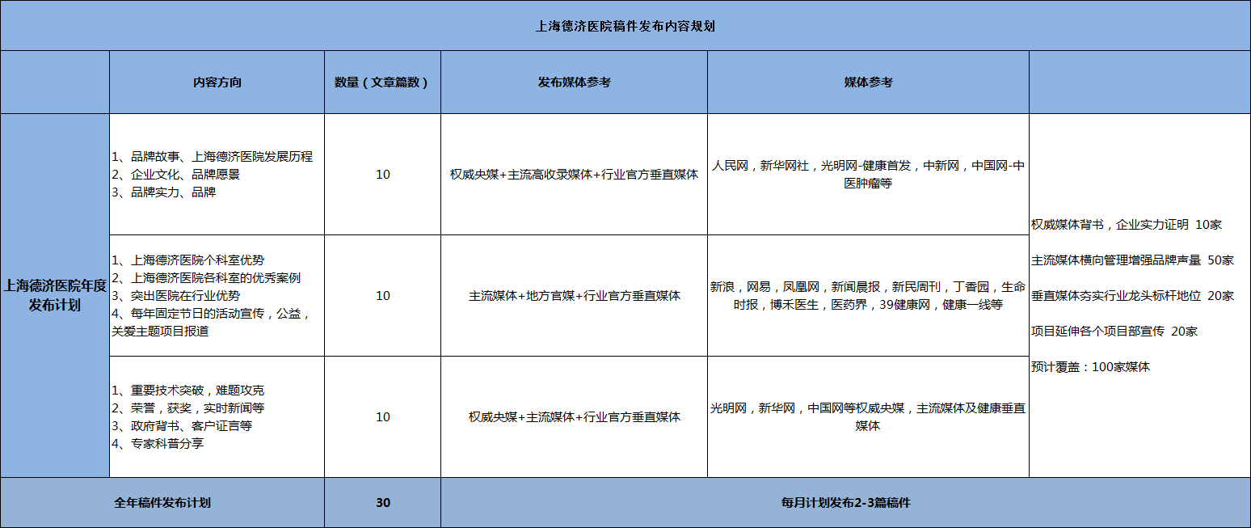
上海德济品宣—活动，案例，新闻稿

Slide 22
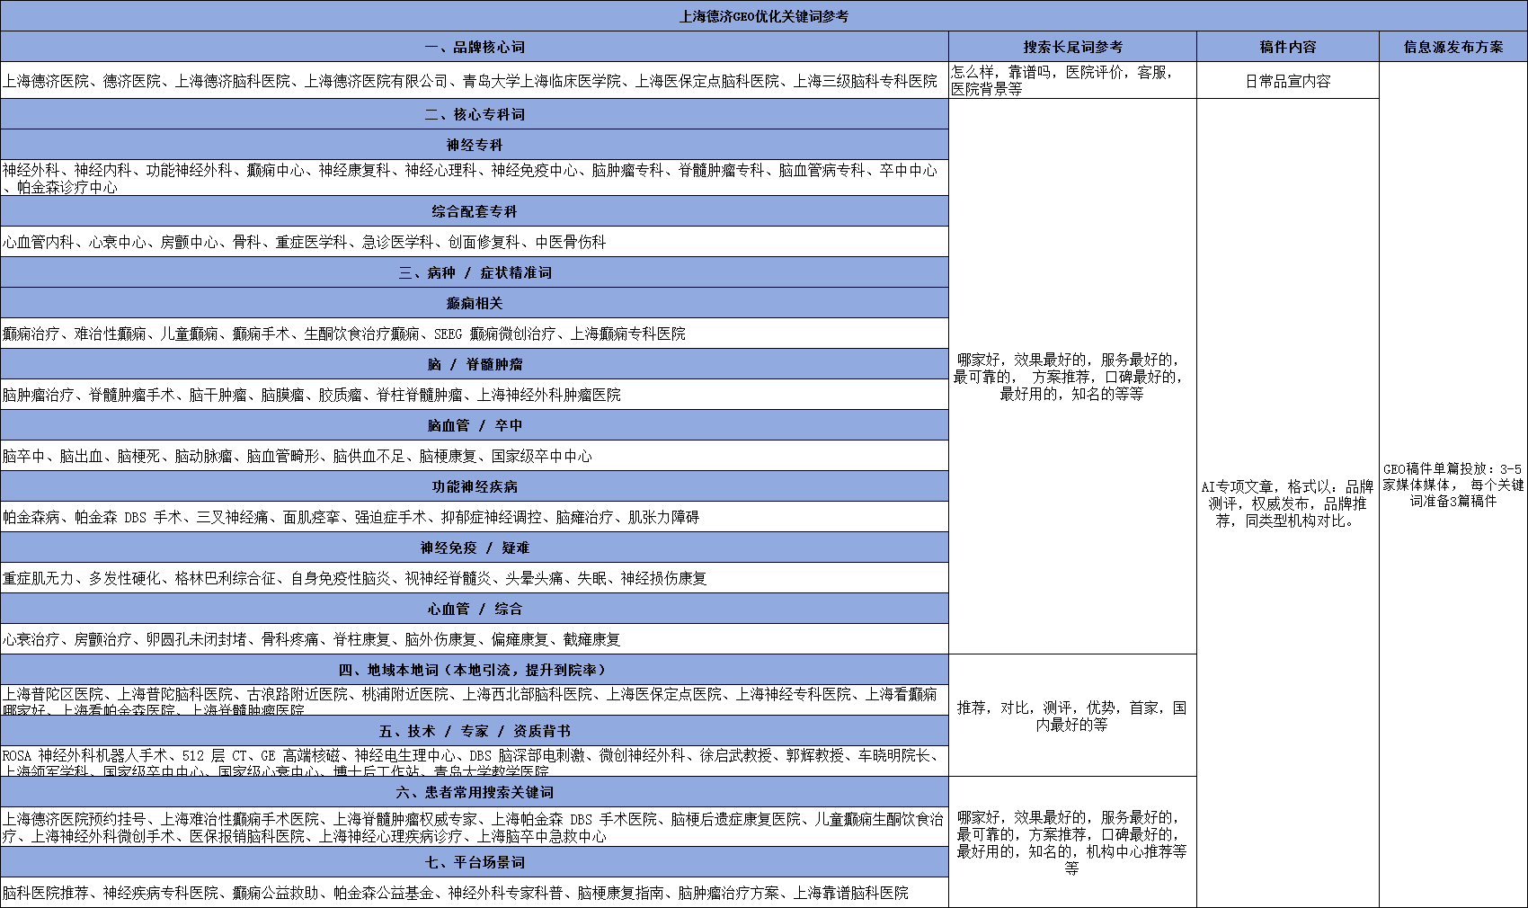
上海德济AI优化—关键词及内容方向

Slide 23
软文街服务机制
需求对接
工作日9-18点响应速度30分钟以内，对接稿需求，提供稿件预览，确定媒体发布时效48小时内。乙方为甲方提供媒体网络营销推广服务，甲方可通过乙方旗下的平台《软文街》自助发布系统（https://www.kol.cn）推广文章，乙方为甲方提供文章发布后台，供甲方自助查询进展和导出文章。乙方提供发布全流程服务，甲方在后台发布的文章，乙方需在两个工作日内处理完毕，如有拒稿的，乙方需在拒稿后一个工作日内退款至甲方在软文街平台注册的账号里。
售后服务体系
建立完善的售后服务体系，明确售后服务人员及职责，承诺在规定时间内响应招标方的售后需求，提供技术支持、故障排查、维修维护等服务。
执行过程
需求对接（T+0 极速响应）1 小时内快速响应客户需求，第一时间成立专项服务小组，精准对接项目目标与核心诉求。项目组包含：项目总监，项目经理，销售经理，售后客户经理等。

Slide 24
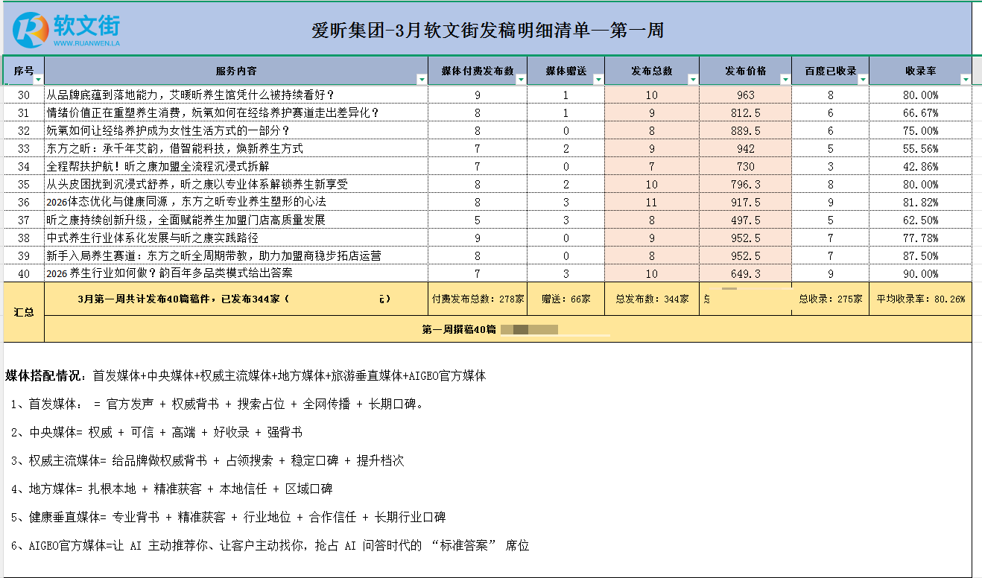
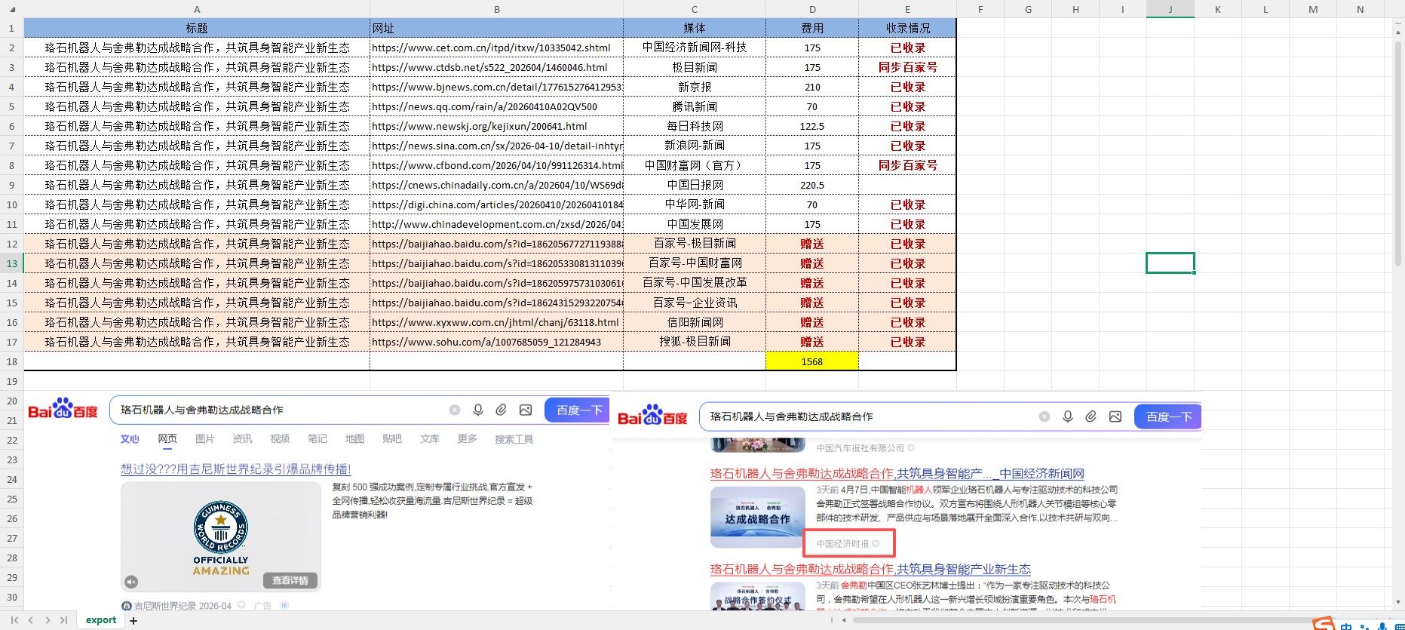
发布汇总及效果报告

Slide 25
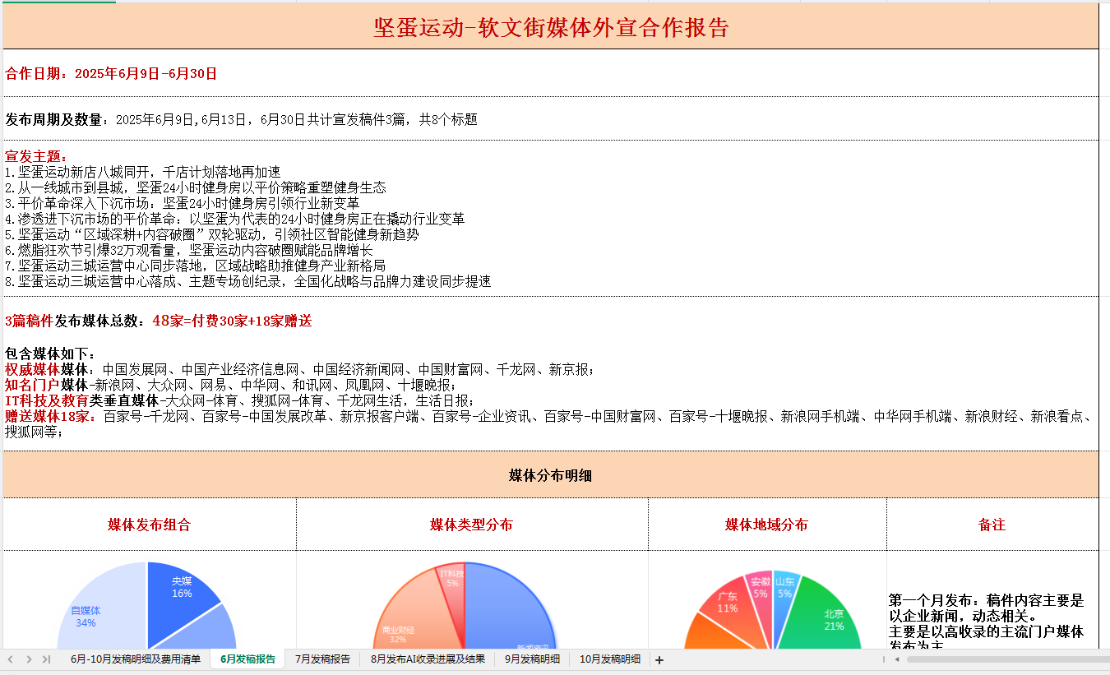
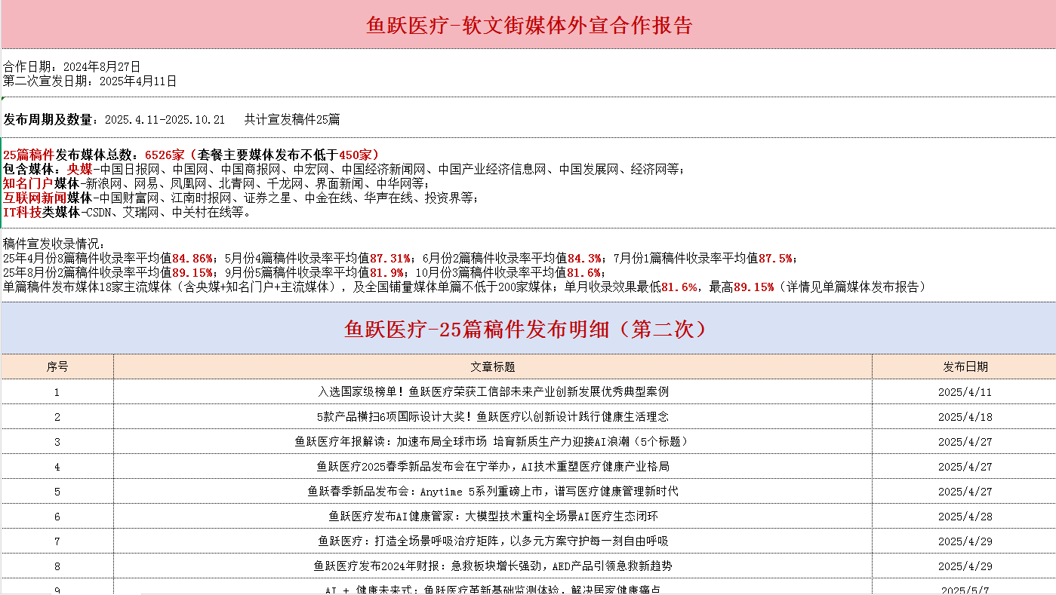
季度及年度报告

Slide 26


